Slide 1
Mængdeberegninger

Slide 2
Hvad bruger man mængdeberegninger til?

Slide 3
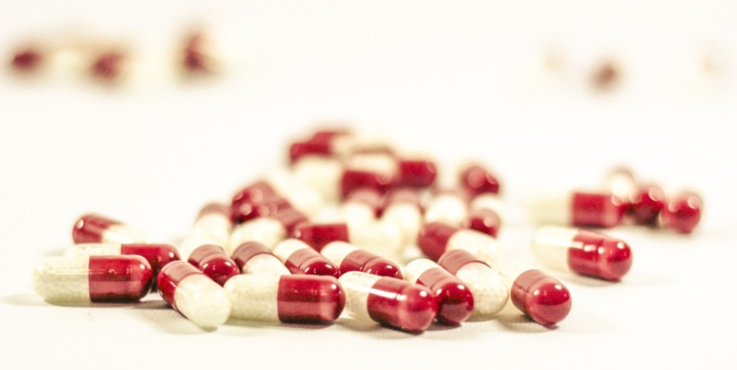
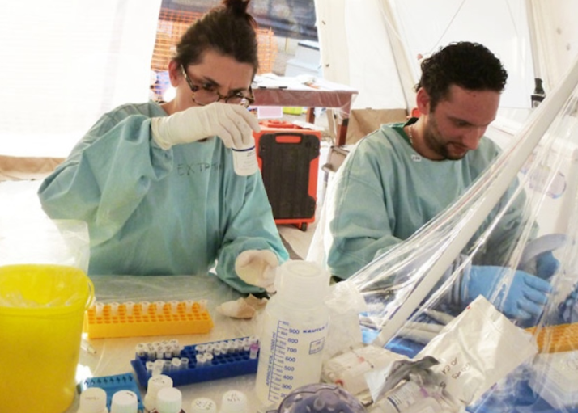
Mængdeberegning
Medicin
Dosis
Fremstilling

Slide 4

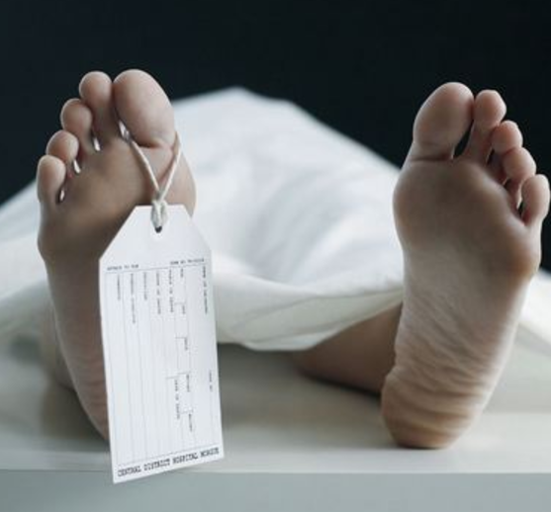
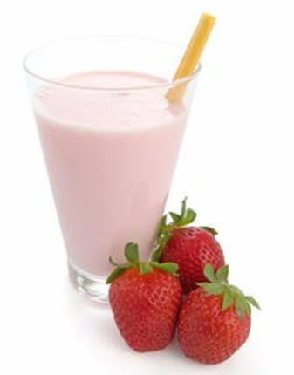
Mængdeberegning
Medicin
Dosis
Fremstilling
Opklaring af giftmord

Slide 5
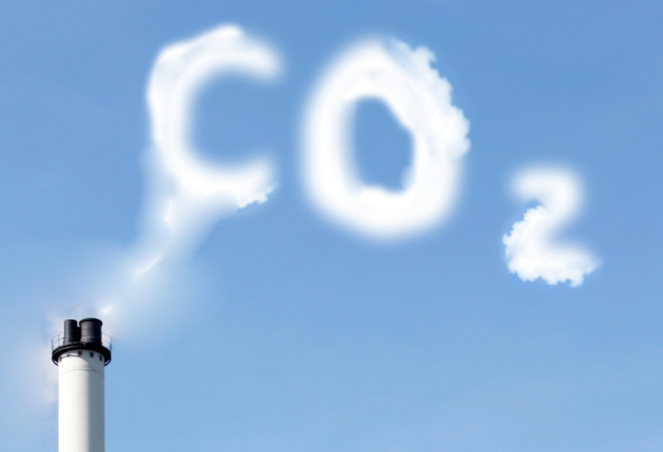
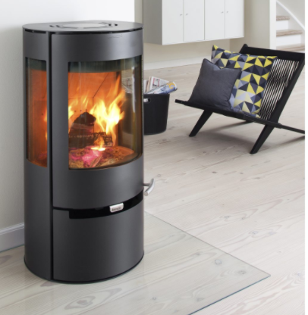
Mængdeberegning
Medicin
Dosis
Fremstilling
Opklaring af giftmord
CO₂ udslip

Slide 6
Mængdeberegningens vigtige begreber
Masse
Stofmængden
Molarmassen

Slide 7
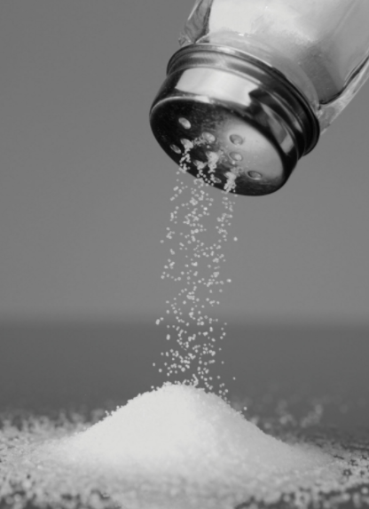
Masse
Symbol: m
Enhed: gram (g)
Massen af salt: m(NaCl) = 2,0g
Vægt
Massen er det vi kan veje af på en vægt.

Slide 8
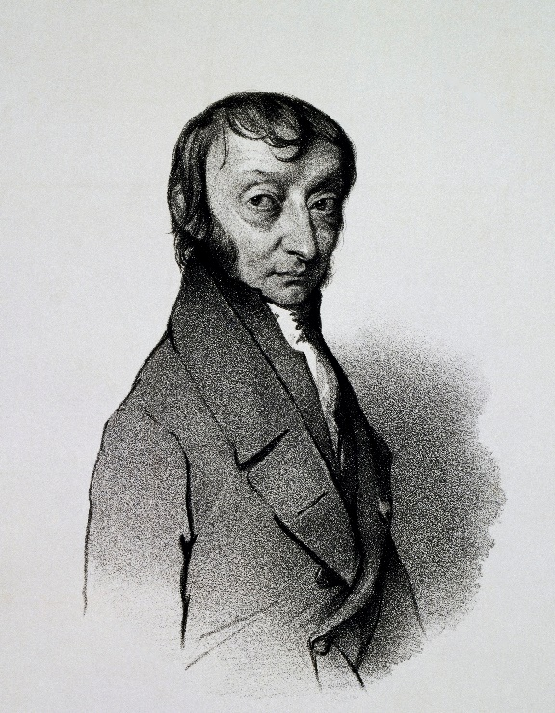
Stofmængde
1 mol
Symbol: n
Enhed: mol
Besværligt at regne i atomer og molekyler… Der er altid alt for MANGE!!!
Derfor har vi AVOGADROS TAL:
1 mol = 6,02 · 10²³ enheder (atomer, molekyler…).

Slide 9
Stofmængde
1 mol
Symbol: n
Enhed: mol
Besværligt at regne i atomer og molekyler… Der er altid alt for MANGE!!!
Derfor har vi AVOGADROS TAL:
1 mol = 6,02 · 10²³ enheder (atomer, molekyler…).
Stofmængden beskriver altså hvor mange (antallet) molekyler eller atomer vi har

Slide 10
Molarmassen
1 mol
Symbol: M
Enhed: gram pr. mol (g/mol)
I det periodiske system står atomers masse i units, u, men de kan bruges direkte som molarmassen!
F.eks. M(H) = 1,008g/mol
F.eks. M(H₂O)
M(H₂O) = 2*M(H) + M(O) = 2*1,008g/mol+16,00g/mol = 18,016g/mol
Vægt
Molarmassen er massen af 1 mol af et stof, enheden er derfor g/mol

Slide 11
De tre vigtige begreber:
Navn | Symbol | Enhed | Hvor kan det findes?
Molarmasse | M | g/mol | I det periodiske system
Masse | m | g | Med en vægt
Stofmængde | n | mol | Det skal regnes ud..

Slide 12
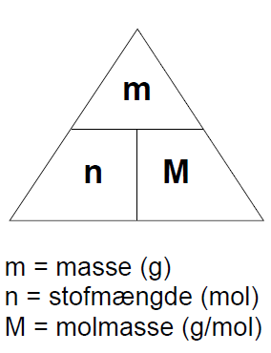
Beregninger
n = m/M
m = n*M
M = m/n

Slide 13
Beregn mængden af vand og O2. Du starter med 8,0g H2
 | 2H2 (g) | + | O2 (g) | -> | 2H2O (l)
m |  |  | ? |  | ?
M
n

Slide 14
Hvordan man løser mængdeberegninger
Opskriv de kendte oplysninger givet i opgaven

Slide 15
Beregn mængden af vand og O2. Du starter med 8,0g H2
 | 2H2 (g) | + | O2 (g) | -> | 2H2O (l)
m | 8,0g |  | ? |  | ?
M
n

Slide 16
Hvordan man løser mængdeberegninger
Opskriv de kendte oplysninger givet i opgaven
Beregn de molare masser (koefficienterne regnes IKKE med) (molarmasse for de forskelle atomer/molekyler)

Slide 17
Beregn mængden af vand og O2. Du starter med 8,0g H2
 | 2H2 (g) | + | O2 (g) | -> | 2H2O (l)
m | 8,0g |  | ? |  | ?
M | 2,0 g/mol |  | 32,0 g/mol |  | 18,0 g/mol
n

Slide 18
Hvordan man løser mængdeberegninger
Opskriv de kendte oplysninger givet i opgaven
Beregn de molare masser. (koefficienterne regnes IKKE med) (molarmasse for de forskelle atomer/molekyler)
Beregn stofmængden af det stof, hvis masse kendes (n=m/M)

Slide 19
Beregn mængden af vand og O2. Du starter med 8,0g H2
 | 2H2 (g) | + | O2 (g) | -> | 2H2O (l)
m | 8,0g |  | ? |  | ?
M | 2,0 g/mol |  | 32,0 g/mol |  | 18,0 g/mol
n | 4,0 mol

Slide 20
Hvordan man løser mængdeberegninger
Opskriv de kendte oplysninger givet i opgaven
Beregn de molare masser. (koefficienterne regnes IKKE med) (molarmasse for de forskelle atomer/molekyler)
Beregn stofmængden af det stof, hvis masse kendes (n=m/M)
Brug koefficienterne i reaktionsskemaet til at finde stofmængden af det stof, hvis masse skal beregnes.

Slide 21
Beregn mængden af vand og O2. Du starter med 8,0g H2
 | 2H2 (g) | + | O2 (g) | -> | 2H2O (l)
m | 8,0g |  | ? |  | ?
M | 2,0 g/mol |  | 32,0 g/mol |  | 18,0 g/mol
n | 4,0 mol |  | 2,0 mol |  | 4,0 mol

Slide 22
Hvordan man løser mængdeberegninger
Opskriv de kendte oplysninger givet i opgaven
Beregn molarmasserne. (koefficienterne regnes IKKE med) (molarmasse for de forskelle atomer/molekyler)
Beregn stofmængden af det stof, hvis masse kendes (n=m/M)
Brug koefficienterne i reaktionsskemaet til at finde stofmængden af det stof, hvis masse skal beregnes.
Beregn massen af det ønskede stof (m=n*M)

Slide 23
Beregn mængden af vand og O2. Du starter med 8,0g H2
 | 2H2 (g) | + | 1O2 (g) | -> | 2H2O (l)
m | 8,0g |  | 64 g |  | 72 g
M | 2*1,008g/mol= 2,016 g/mol |  | 32,0 g/mol |  | 18,0 g/mol
n | 4,0mol |  | 2,0 mol |  | 4,0 mol

